Slide 1
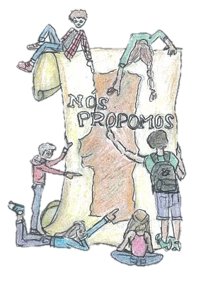
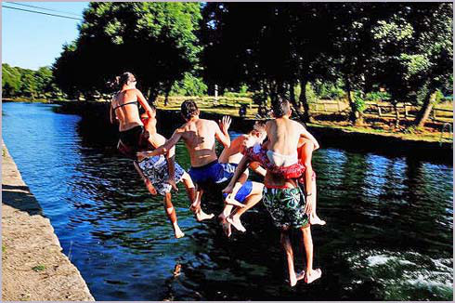
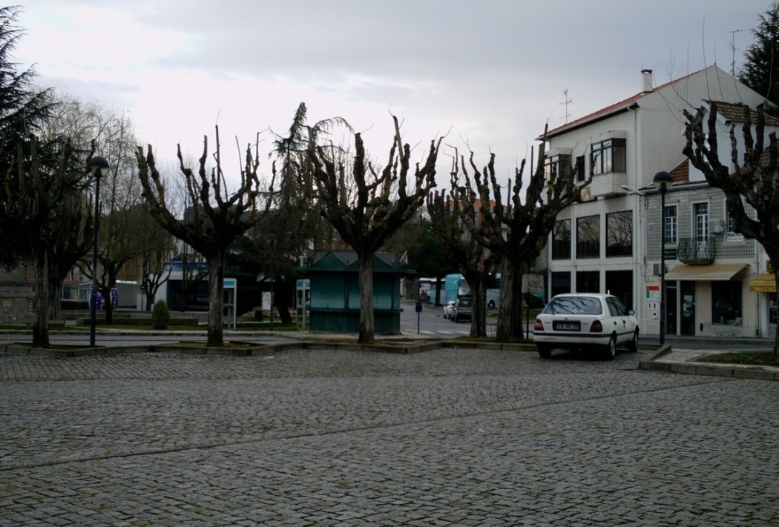
Agrupamento de Escolas do Sabugal
Data: 04-05-2015
Sabugal – A Sazonalidade da População
Carlos Frade Gisela Gonçalves Paulo Torres

Slide 2
Estrutura do Trabalho
Apresentação;
Localização Geográfica do Sabugal;
O Inicio – Emigração e Êxodo Rural;
O Desafio da Sazonalidade;
Sazonalidade de Negócios;
Sobrelotação dos Equipamentos;
Canalização de fundos para aproveitamento sazonal;
Dificuldades constantes em estacionar;
Subaproveitamento de alguns equipamentos
Conclusão.

Slide 3
Apresentação
Para o Projecto Nós Propomos, o nosso grupo decidiu estudar o problema da população flutuante no Sabugal, ou seja, a desertificação populacional no Inverno e a sobrelotação da mesma na altura do Verão. A nossa cidade enfrenta todos os anos este problema, e nós iremos apresentar concretamente o problema e apresentar soluções.

Slide 4
Localização Geográfica do Sabugal
A nossa situação longínqua em relação às grandes áreas metropolitanas e também de cidades médias torna o nosso concelho pouco atractivo, o que facilitou a vaga emigratória, especialmente ilegal (proximidade fronteiriça).

Slide 5
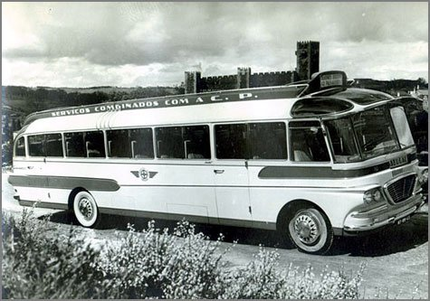
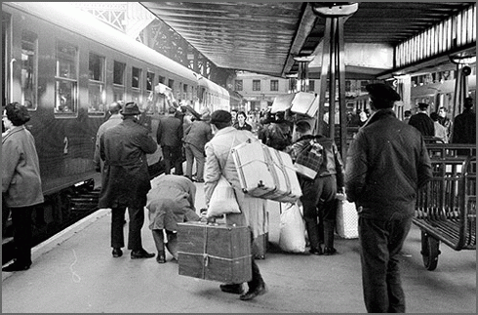
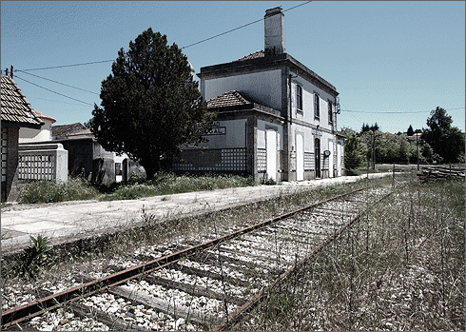
O Inicio – A Emigração e o Êxodo Rural

Slide 6
O Desafio da sazonalidade
Este problema ameaça o desenvolvimento da nossa região, na medida em que é exercido um certo tipo de pressão na época estival sobre o território, população local, serviços e infra estruturas e a sustentabilidade dos equipamentos.
O problema aparece consecutivamente no final do mês de Agosto. A população parece esquecer o problema ao longo dos meses de verão, lembrando-se apenas dele quando termina esta época.

Slide 7
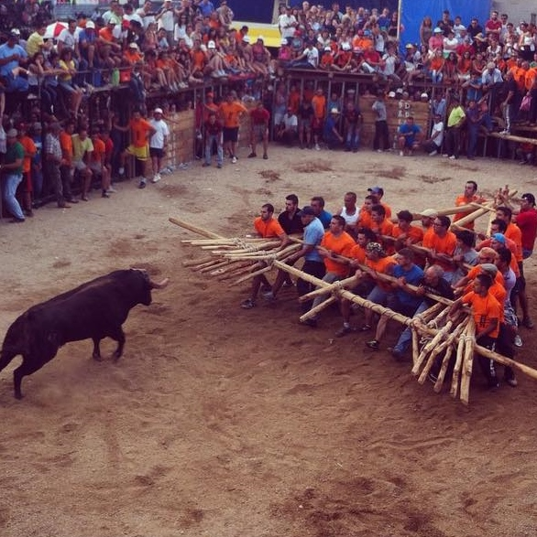
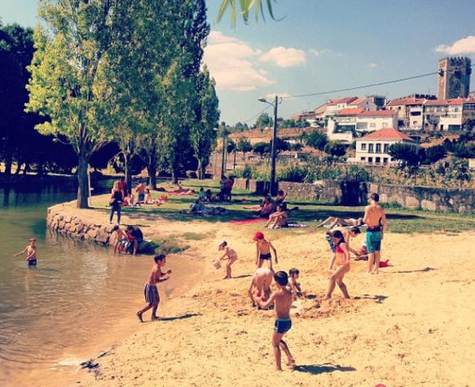
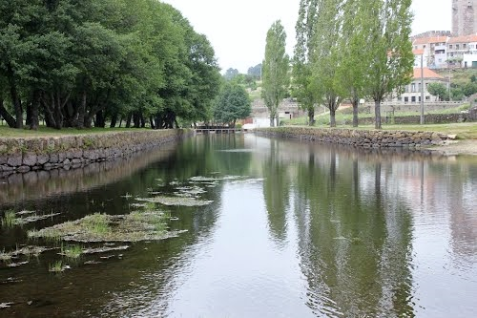
Problemas enfrentados

Slide 8
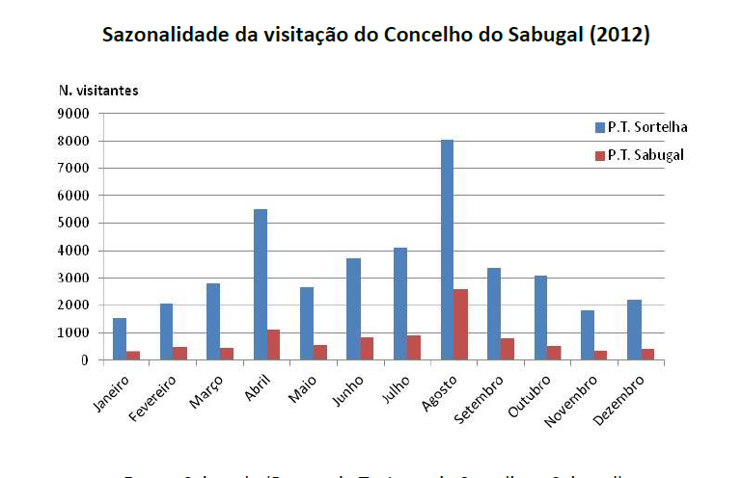
Fonte: Sabugal+ (Postos de Turismo de Sortelha e Sabugal).

Slide 9
Sazonalidade de Negócios
Com vista ao melhor abastecimento da população crescente, por parte do município aparecem novas formas de negócio como vendas ambulantes, novos cafés, cabeleireiros/esteticistas, novas formas freelancer de trabalho.
Solução: Facilitar a aquisição de licenças de comércio na altura estival.

Slide 10
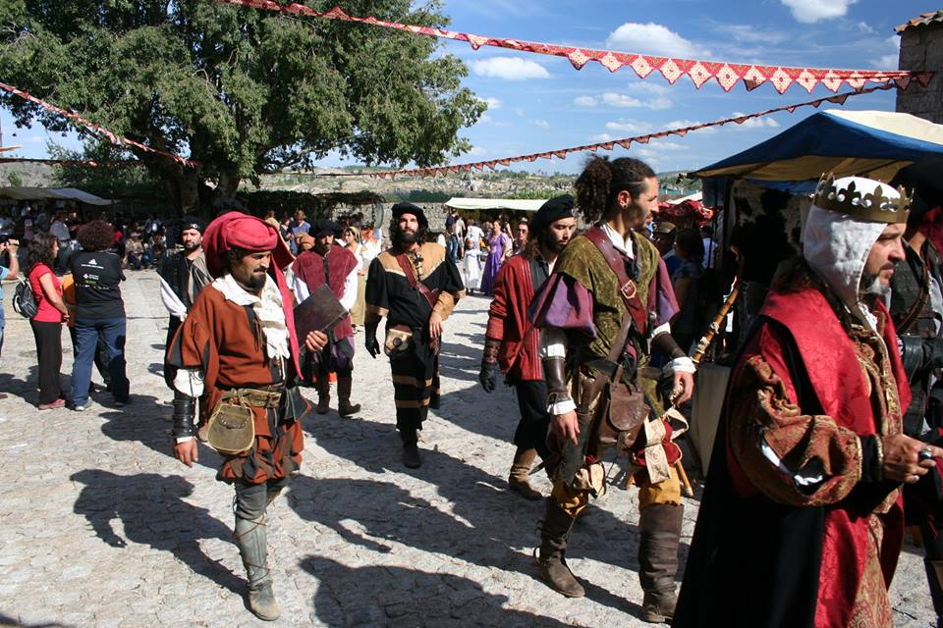
Sobrelotação de Equipamentos
A época estival é, no nosso concelho, e na maioria do país, a época mais movimentada do ano. Todos os produtos/bens esgotam rapidamente, o transito triplica e os cafés não têm resposta para receber tamanha população.
Solução: Cedência de licenças temporárias para a utilização de espaços da autarquia.

Slide 11
Canalização de Fundos Para Aproveitamento Sazonal
Uma vez que o Verão é a época que mais problemas traz devido ao grande número de população e ao aumento do movimento, muitos dos investimentos tanto privados como municipais são feitos com vista às necessidades que o verão traz.
Solução: Reforçar as redes de transporte existentes; Criação de emprego no setor turístico; Reforço do serviços de recolha de resíduos urbanos.

Slide 12
Subaproveitamento de Alguns Equipamentos
Após o mês de Setembro, a maioria das construções, que no verão estão praticamente lotadas, deixam de ter alguma utilidade, deixadas ao abandono.
Solução Autárquica: Manutenção das infra estruturas fundamentais; conservação e melhoramento de equipamentos-chave.
Investimento na qualificação das áreas de localização empresarial existentes.

Slide 13
Conclusão
Ao longo deste projeto, o nosso grupo foi capaz de avaliar com mais eficácia um problema que na nossa cidade não é novidade. Assim que a época estival chega, chegam com ela sobrelotação de parques de estacionamento, cafés, esgotamento de produtos, aumento da poluição, entre outros.
A realização deste trabalho permitiu-nos contactar mais de perto com a nossa gente, e perceber as suas prespetivas. Na nossa opinião, ficamos contentes com o resultado.

